Slide 1
UNIFIED HETEROGENEOUS KVCACHE MEMORY POOL · SOFTWARE ARCHITECTURE DESIGN (PLAN A)
KVC 软件架构设计文档 · 方案 A
面向国产 AI 硬件的统一异构 KVCache 存储与调度底座 · 顶层架构设计与八大专题设计设想
KVCache 软硬件协同软件架构设计与工程落地全景
架构定位与责任边界
执行显存严格归框架拥有
微秒决策与零拷贝数据面
驱动确定性净加速收益
生产级安全与三面可靠性
保障数据消费语义一致
▸ 执行显存归属：推理框架直接管理执行 HBM 块表，KVC 绝不越权接管算子运行时内部显存分配
▸ 存储池统一范式：逻辑统一对象身份、全局分布、版本与生命周期，支持跨节点微秒级加载调度
▸ 硬件原厂协同：以底层通信库 (KPCL) 封装硬件驱动，屏蔽底层总线异构细节
▸ 净加速收益前置：严格确保拉取与加载总开销 < 本地直接重算耗时，否则主动回退至本地重算
▸ 微秒级选路决策：无锁 ART 树与成本模型协同，P99 < 5µs 完成全局加载路径与分层介质决策
▸ Host 零数据拷贝：在基础直达路径中 CPU 仅下发描述符，数据经 DMA 直达显存，消除 CPU 内存搬运
▸ 6 维语义强校验：比对模型/词表/模板/LoRA/Ready位/租约，杜绝陈旧半写失效数据被消费
▸ ViewGuard 视图守卫：跨节点直读捕获 SIGBUS 异常并在 500µs 内回退重算，消除节点雪崩
▸ RCU 双层宽限期：在后台显存页迁移时，通过监听 CPU 读者退出与 NPU 流事件确认读操作结束，安全释放物理显存，前台读请求零停顿
面向一线开发团队与架构评审专家 · 方案 A 架构设计串讲 · 讨论稿 · 2026-09-06
Notes:
各位架构专家与一线研发骨干，今天我们针对面向国产 AI 硬件的统一异构 KVCache 存储与调度底座展开软件架构设计方案 A 的技术串讲。本次串讲严格基于前期顶层架构设计分析讨论稿与构建方案设计 V1.0，彻底摒弃空洞的功能清单罗列，重点交代系统的顶层设计设想、物理实体责任边界与八个专题的关键设计细节。我们确立三大设计基石：第一，执行显存严格归推理框架管理，KVC 绝不越权接管算子运行时内部显存，我们统一的是不可变缓存对象的全局分布、生命周期与安全访问凭证；第二，系统坚决不搞盲目缓存命中，严格坚持前置微秒决策，仅在拉取加载总开销小于本地直接重算耗时且有净收益时才执行加载，基础数据通路通过底层硬件 DMA 直通显存，Host CPU 零数据拷贝；第三，在可靠性与数据安全方面，通过 6 维语义校验与 RCU 双层宽限期仲裁，避免非法与失效数据被消费。

Slide 2
汇报提纲：五大核心模块与全景技术脉络
从架构定位、执行因果链到原厂通信契约与端到端指标，建立清晰完整的落地验证全景
第 02 / 16 页
模块一：架构定位与实体
[Slide 03~05]
模块二：微秒时序与调度
[Slide 06~09]
模块三：业务映射与契约
[Slide 10~11]
模块四：预算推导与协同
[Slide 12~13]
模块五：高可用与演进
[Slide 14~16]
▸ 03 范围原则：严格界定三类口径，确立架构原则与工程底线
▸ 04 架构四层全景：四层职责清晰分解，管理控制数据三面解耦
▸ 05 进程实体拓扑：控制下沉推理进程，节点代理掌管共享内存
▸ 核心设计基石：执行显存归推理框架，统一对象分布与凭证
▸ 06 9步微秒时序：意图下发至挂载闭环，超时主动回退本地重算
▸ 07 元数据架构：四层权威源解耦，对齐消除伪共享与并发争用
▸ 08 状态机与RCU：两阶段发布防半写，CPU与硬件排空双宽限期
▸ 09 三面物理隔离：硬件直达显存，严格绕过主机内存消除争用
▸ 10 12类场景映射：热点推送长尾拉取，取消与排空解耦防踩踏
▸ 11 KPCL边界：存储通信解耦，提供微秒级非阻塞异步API
▸ F1~F8 流量调度：四大通信通道隔离，流量画像消除互斥死锁
▸ 硬件可见性对账：传输以底层CQE为准，硬件凭据保障强一致
▸ 12 120ms预算拆解：业务SLO倒推分解，边算边传流水消除气泡
▸ 13 TP=8 原子协同：单次原子Doorbell，时序差偏斜收敛至1.15
▸ QoS 干扰抑制：硬件队列映射与退避，前台TPOT干扰率<3%
▸ 工程算例属性：算例指导系统指标分解，任一子项超时即回退
▸ 14 三面高可用：管理故障本地快照兜底，ViewGuard微秒级跳出
▸ 15 E0~E3 演进：四个阶段递进闭环，精准分层承接38条SR
▸ 16 工程总结：技术立项四大共识，生产级资产与攻坚承诺
▸ 技术诚信红线：坚守第一性物理原理，以真实集群实测为准
【核心结论】 全套架构方案严格按五大模块递进展开，系统阐明顶层设计设想、物理实体分布与微秒级工程细节；控制面与数据面双流分离。 为技术评审与一线开发攻坚提供清晰严谨的技术全景与实施依据。
Notes:
各位专家，在深入每个专题前，我们先通过目录页总览方案 A 的全景技术脉络。本次汇报系统化划分为五大核心模块，层层递进：模块一（Slide 3~5）界定架构设计原则、四层接口全景与五大进程实体分布，明确执行显存归框架、控制下沉零 IPC 的物理边界；模块二（Slide 6~9）深入微秒级时序因果链、24 类元数据组织、对象全生命周期两阶段发布与 RCU 双层安全回收机制；模块三（Slide 10~11）映射 12 类推理业务场景，确立推拉准则与底层通信库 KPCL 的 1µs 异步契约与流量画像；模块四（Slide 12~13）依据业务 SLO 倒推端到端 120ms 预算拆解，攻坚 TP=8 张量并行木桶偏斜与前后台 QoS 干扰抑制；模块五（Slide 14~16）展示三面可靠性隔离与 ViewGuard 容错、E0~E3 验证阶段及 38 条 SR 需求承接，并以四大生产级资产与攻坚承诺收官。下面我们进入模块一。

Slide 3
设计范围、材料口径与架构设计设想原则
先界定工程责任边界与安全不变量，严格区分已有需求、设计建议与推导算例
第 03 / 16 页
1. 本设计文档聚焦解决的架构命题
[工程责任边界]
2. 三种材料口径严格界定 (诚信红线)
[拒绝未经实测假设]
▸ 统一对象抽象：统一跨节点、多介质不可变缓存对象的身份、版本、分布与访问方法
▸ 进程与部署拓扑：推理进程内运行库直接处理高频缓存查询与加载，节点代理负责本地资源管理，分布式目录服务负责全局元数据路由
▸ 请求闭环因果链：严格经历意图下发、候选发现、校验、决策、直达与安全挂载闭环
▸ 物理安全排空：逻辑取消与底层设备排空彻底分离，设备在途 I/O 未完成前禁止复用缓冲区
▸ 已有需求：受控 SRS V2.3 明确提出的指标与功能，共 144 条正式需求
▸ 设计建议：本稿提出的五大进程、接口契约与数据结构，待技术评审冻结
▸ 预算算例：仅演示自上而下推导方法（如 120ms 预算），绝非已实测硬件结论
▸ 证据分级边界：功能模拟 (W0)、单设备 (W1) 与端到端 (W2) 严格区分，杜绝混用
3. 支撑后续落地的四大核心架构原则
[设计设想核心]
4. 系统实现必须遵守的四大工程约束
[生产级底线]
▸ 净加速收益驱动：拉取加载开销 < 本地重算耗时，且满足业务预算，否则主动回退
▸ 多卡原子协同：TP=8 引入原子 Doorbell 与内存同步，消除偏斜与死锁
▸ 三介质分层存储：显存热执行、DDR 热温缓存扩展与 SSD 异步持久化
▸ 安全先于性能：对象正文严格只读，持有权绑定租约，数据就绪后再发布目录
▸ 越权越界红线：严禁接管框架算子显存；执行显存归框架，KVC 仅调度外部池
▸ 数据搬运准则：基础直达路径 CPU 零拷贝；加解密与压缩实测评估 CPU 与 DPU 开销
▸ 错误消费红线：6 维语义校验未通过或租约失效数据绝对禁止挂载接入，杜绝脏读与半写块
▸ 架构去依赖红线：坚守标准驱动纯软主路径，网卡多播与 DPU 硬件卸载仅作为条件加速轨
【核心结论】 坚持工程诚信红线，严禁杜撰实测结论；以第一性原理分析系统瓶颈与时延构成，严格区分实测指标与推导算例，明确工程设计基线。 待验证指标严禁写成既成性能结论。
Notes:
在深入技术专题前，我们先界定本设计的范围与材料口径。作为系统架构师，我们深知一线开发团队需要高度清晰、严谨的工程口径。因此在方案 A 中，我们严格区分三种口径：第一类是已有需求，来自受控的 SRS V2.3 与全量需求树，共 144 条正式需求；第二类是设计建议，包括今天汇报的五大进程实体、24 类元数据组织、9 步时序交互与 KPCL 接口契约，待技术评审冻结；第三类是预算算例，比如后文出现的 120ms 端到端分解算例，纯粹用于展示如何从业务 SLO 倒推各子系统指标，绝不代表当前硬件已经实测达标。在设计原则上，我们重点关注四大维度：净加速收益驱动、TP=8 多卡协同、三介质分层存储（HBM/DDR/SSD）以及不可变对象的安全回收机制。

Slide 4
专题一：软件四层架构全景与管理、控制、数据三面分工
四层用于接口契约责任分解，三面用于物理隔离；两者正交解耦，严禁混同为常驻进程数量
第 04 / 16 页
微 秒 控 制 流 信 令 快 路 径 P99 < 5µs
L1 框架适配层 (接入层) · 进程内运行库 libkvc_runtime · 框架拥有执行显存
零 拷 贝 数 据 流 硬 件 直 通 CPU 零 拷 贝
核心架构边界与职责划分
虚拟挂载与访问意图
KVAccessIntent 挂载句柄 推理框架独占运行时显存分配
前缀预算与准入控制
Token 序列 64位哈希提取 SLO 剩余预算前置核验
缓存感知路由与多卡协同
前缀匹配度评分与算力路由 TP=8 RankConsensus 组内协同
▸ L1 框架接入层：创建虚拟挂载句柄捕获意图；执行显存归推理框架独占，KVC 绝不越权接管算子显存
▸ L2 控制决策层：无锁 ART 树快速检索前缀，核验 6 维语义一致性并签发租约；微秒选路不碰正文 (P99 < 5µs)
▸ L3 分层存储层：统一维护对象全局分布，离散块贪心编译为 64B POD 描述符，协同三介质状态机流转
▸ L4 极速底座层：原厂通信库 (KPCL) 封装底层总线与裸盘，以硬件 DMA 直达显存，Host CPU 零数据拷贝
▸ 三面物理隔离：管理层独立部署不进单请求路径；控制面纯信令处理；数据面队列隔离，前台 TPOT 干扰率 < 3%
L2 核心调度与控制面 · 查询决策引擎与分片目录 · 微秒级纯信令处理
ART 无锁前缀树
自适应基数树快照 P99 < 2µs 本地遍历
QueryPlan 选路决策
CostEvaluator 成本模型 净加速收益前置确认
6维语义校验引擎
ConsumeEligibility 模型/词表/租约零错误消费
分片目录集群
kvc-directory 3节点共识 Slot 0..1023 哈希分片发现
L3 原厂极速底座 (KPCL) · 统一总线通信与分层存储 · Host CPU 零数据拷贝
连续块清单描述符
64B POD Extent 描述符 O(N) 贪心合并降低开销
异步 DAG 边算边传
NPU Stream/Event 编排 消灭 85% 首字等待气泡
UBMEM 直读与 URMA
Direct-View 跨卡直读 DMA 直达 NPU HBM 显存
三介质分层存储
HBM热执行 / DDR温扩展 NVMe SSD 裸盘冷沉淀
管理与可靠性保障 · etcd 持久配置 / 节点代理 kvc-node / 遥测探针
etcd 静态拓扑集群
集群网络物理拓扑与配额 极低频写入，绝不入热路径
节点代理 kvc-node
POSIX 共享内存租约 Epoch 能力矩阵快照与介质分配
ViewGuard 容错守卫
跨节点直读 SIGBUS 捕获 500µs 极速跳出回退本地重算
遥测探针与 QoS 隔离
Telemetry 微秒级探针 TC0/TC1 硬件优先级映射
【核心结论】 控制面微秒决策与数据面零拷贝双流分离；执行 HBM 归框架，KVC 负责跨节点分层调度。 Host CPU 负责控制下发，数据搬运通过硬件直通绕过主机内存。
Notes:
请大家看 Slide 4 的四层软件架构原生矢量图。我们在逻辑上划分为四层契约，在运行物理上划分为三面隔离。L1 连接主流推理框架（vLLM/SGLang），通过虚拟挂载句柄捕获访问意图与剩余预算，此时执行显存依然完全受框架控制。L2 是极速控制面，依托 ART 基数树、QueryPlan 选路引擎与 6 维语义校验器，全部在 Host CPU 上微秒级完成，纯粹处理控制信令，不碰任何正文数据。L3 是分层存储与对象拓扑层，负责将离散物理 Block 贪心合并为 64B POD 描述符，并协同 HBM/DDR/SSD 三介质。L4 则是原厂极速通信底座 KPCL，调用 UBMEM、URMA 或 io_uring 裸盘直达。左侧蓝色为微秒控制流，右侧绿色为零拷贝数据流，两者在物理通道与调度优先级上彻底解耦。

Slide 5
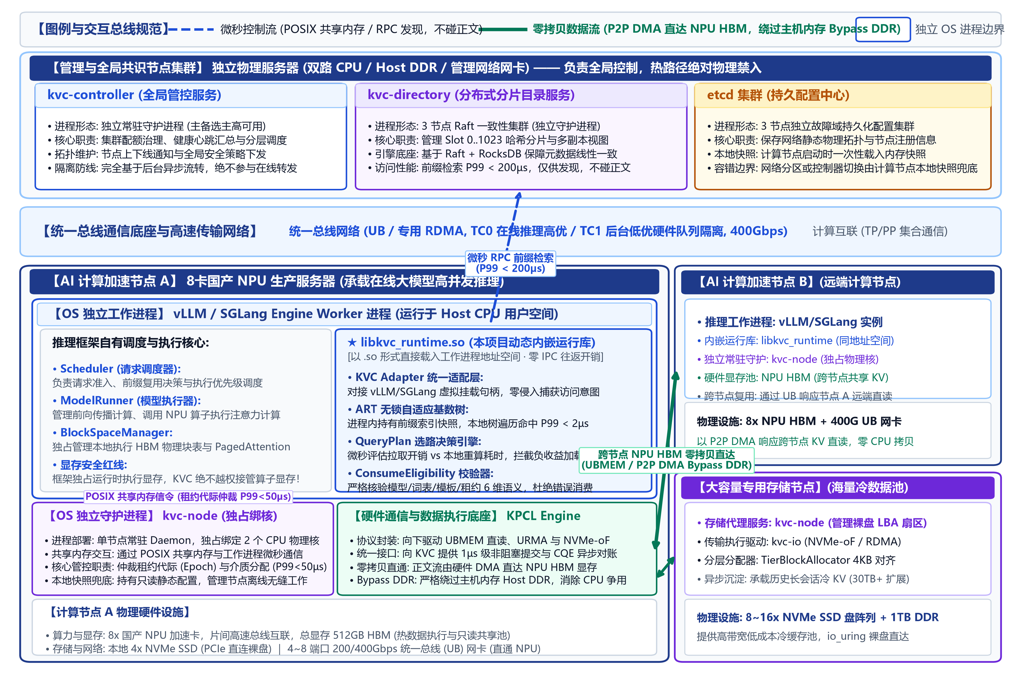
专题二：系统部署拓扑、进程实体分布与推理框架集成
解耦管理/计算/存储三类物理节点，运行库动态内嵌推理主进程，节点代理独占绑核通过共享内存微秒交互
第 05 / 16 页
系统部署形态、进程从属与交互机制
▸ 1. 物理设备与节点清晰划分：• 管理节点集群 (独立 CPU 服务器)：部署 kvc-controller (管控)、kvc-directory (分片目录) 与 etcd (持久配置)，绝对禁入单请求热路径； • 计算节点集群 (8卡 NPU 服务器)：部署推理主进程与内嵌运行库，承载微秒在线推理； • 存储节点集群 (可选 NVMe 盘阵)：部署存储代理 kvc-node，纳管冷 KV 沉淀
▸ 2. 推理框架集成与进程从属：• 框架主进程：vLLM / SGLang 作为独立 OS 进程运行，独占管理本地执行 HBM 块表，KVC 绝不越权接管算子显存； • 动态内嵌运行库：libkvc_runtime.so 以动态库直接内嵌在框架工作进程内部，同进程快查前缀树与成本决策，零跨进程 IPC 损耗
▸ 3. 独立守护进程与共享内存交互：• 节点守护代理：kvc-node 作为独立常驻守护进程独占绑定 2 个物理核，管理本地介质分配与显存水位； • 微秒信令通道：通过 POSIX 共享内存与工作进程交互，仲裁租约代际 (Epoch)，交互耗时 P99 < 50µs
▸ 4. 原厂底座与零数据拷贝直通：• 原厂底座 (KPCL)：向下封装 UBMEM 总线直读与 URMA DMA 驱动； • 数据面零拷贝：正文由硬件 DMA 直达 NPU HBM 显存，严格绕过主机内存 (Payload Bypass DDR)，消除 CPU 内存争用
▸ 5. 故障域隔离与本地快照兜底：• 静态配置本地化：计算节点启动时已全量载入集群拓扑与租户配额等静态配置至本地内存快照； • 故障独立解耦：管理节点通信异常或主备切换时，计算节点读取本地配置快照无缝运行，绝不干扰在线推理
【核心结论】 系统清晰解耦管理、计算与存储节点；libkvc_runtime 以动态库直接内嵌推理工作进程（零跨进程 IPC 损耗）。 kvc-node 独占绑核并通过共享内存微秒交互；数据流由硬件 DMA 直达 NPU HBM 显存并严格绕过主机内存 (Bypass DDR)。
Notes:
Slide 5 给出了全集群的系统部署拓扑、进程实体分布以及与主流大模型推理框架的集成关系。在物理部署上，我们清晰划分为独立管理节点、8卡 NPU 计算节点与大容量专用存储节点。在软件架构与进程从属上，有两个关键核心：第一，vLLM 与 SGLang 的工作进程作为独立 OS 进程运行，独占管理本地执行 HBM 块表，而本项目的核心运行库 libkvc_runtime.so 以动态链接库形式直接内嵌在推理工作进程内部，前缀树快查与 QueryPlan 选路都在同一进程内存中微秒完成，彻底消除了跨进程 IPC 损耗；第二，kvc-node 作为单节点独立常驻守护进程独占绑定 2 个物理核，通过 POSIX 共享内存与工作进程进行微秒租约仲裁与介质分配，调用耗时 P99 < 50µs。在数据面上，KPCL 驱动硬件 DMA 直通 NPU HBM 显存，严格绕过主机内存 Host DDR。管理节点仅负责全局静态配置与配额下发，计算节点持有只读本地配置快照，管理节点网络异常绝不向在线推理扩散。

Slide 6
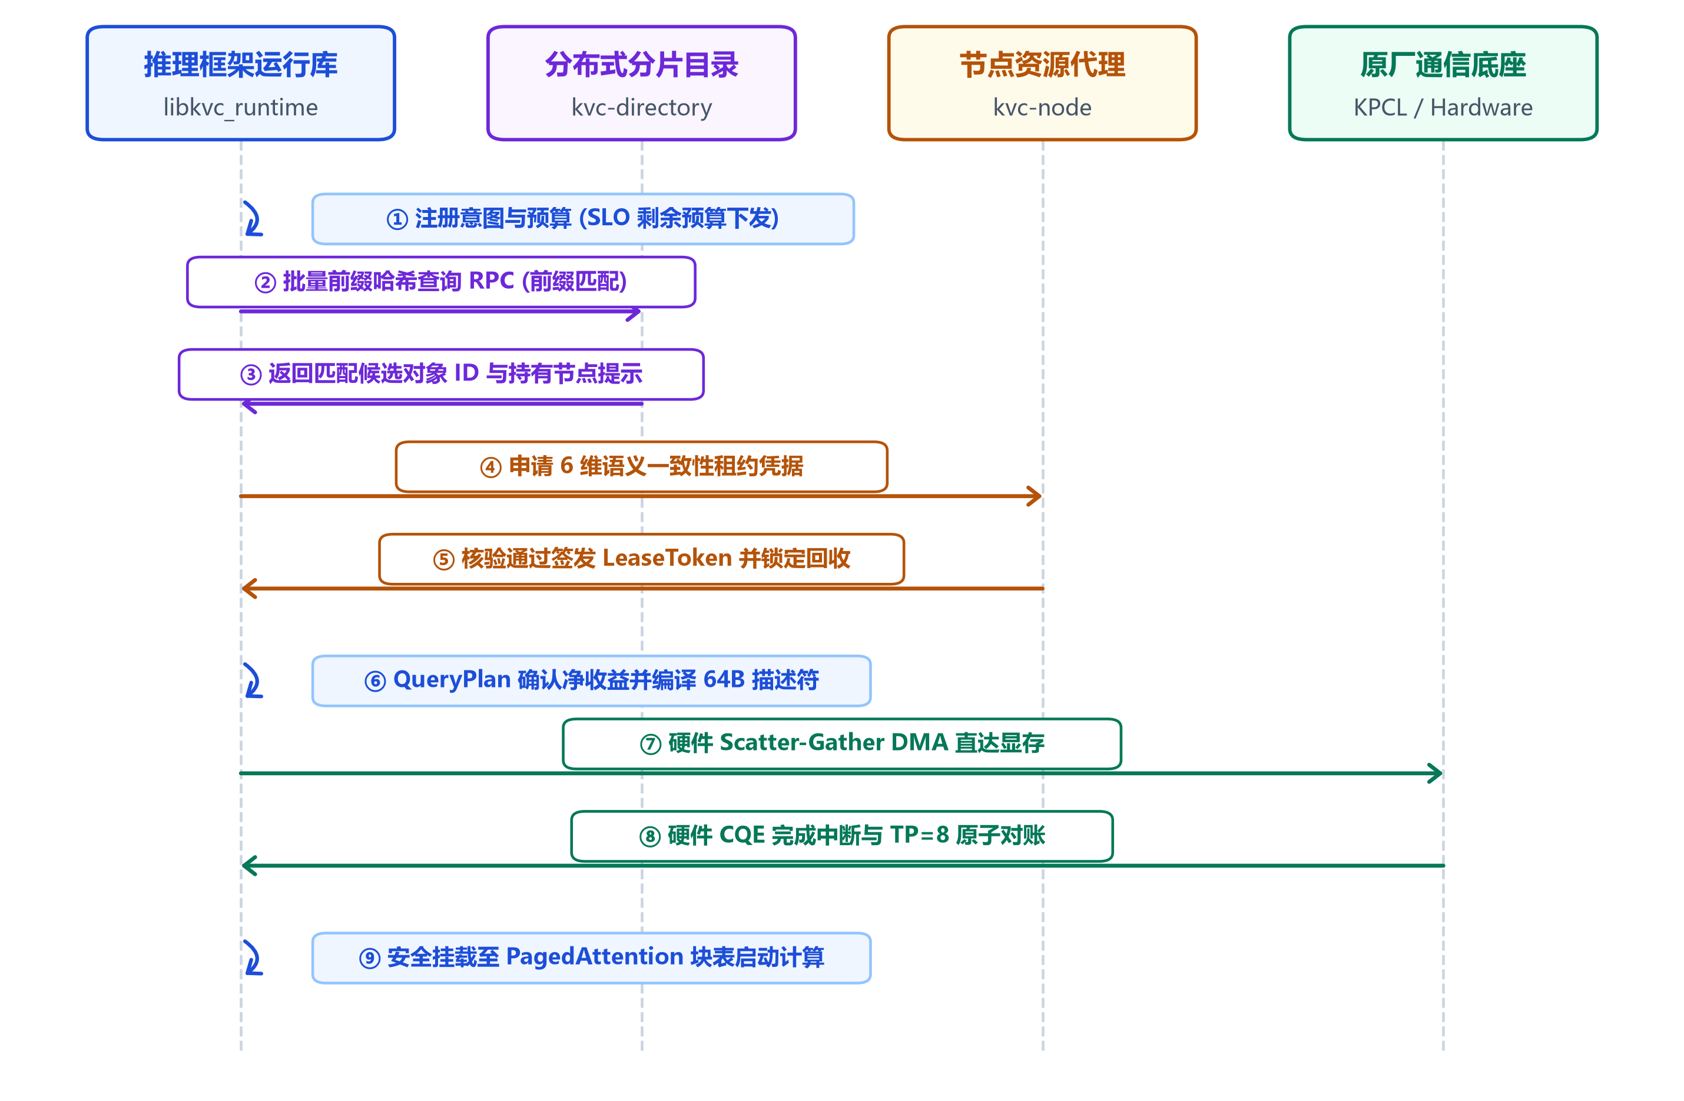
专题三：推理请求从前缀查询到安全接入 9 步微秒时序
严格经历意图下发、候选发现、语义校验、成本决策、硬件直达与安全挂载 9 步闭环
第 06 / 16 页
9 步时序因果链、性能瓶颈与优化手段
▸ ① 注册意图与预算：瓶颈：跨进程 RPC 穿透预算 ｜ 优化：进程内运行库创建轻量虚拟挂载句柄，零 IPC 损耗
▸ ② 批量前缀查询：瓶颈：单 Token 串行匹配慢且易打满目录 ｜ 优化：多 Token 批量哈希，本地二级缓存削峰 80%
▸ ③ 匹配候选定位：瓶颈：集中式目录锁争用与广播风暴 ｜ 优化：1024 槽哈希分片，Follower 只读镜像检索 (P99 < 200µs)
▸ ④ 申请语义租约：瓶颈：高频申请引发全局原子变量争用 ｜ 优化：POSIX 共享内存分段锁与无锁位图，本地预留计数
▸ ⑤ 授权与锁回收：瓶颈：并发读写导致读到脏块或被回收 ｜ 优化：核验 6 维语义一致性后签发 LeaseToken，锁定回收屏障
▸ ⑥ 成本决策编译：瓶颈：离散块反复跨语言序列化 ｜ 优化：QueryPlan 成本模型核验净收益，O(N) 贪心编译 64B POD 描述符
▸ ⑦ 散聚传输直达：瓶颈：CPU 搬运导致 DDR 带宽打满与争用 ｜ 优化：KPCL 驱动 DMA 直通显存，绕过主机内存 (Bypass DDR)
▸ ⑧ 可见性多卡对账：瓶颈：TP=8 时序差引发木桶等待与死锁 ｜ 优化：硬件 CQE 与共享内存单次原子 Doorbell 同步完成状态 (P99 < 100µs)
▸ ⑨ 安全生效挂载：瓶颈：显存越界踩踏或挂载未完成块 ｜ 优化：核验硬件证据后原子挂载至 PagedAttention 块表，失败主动回退
【核心结论】 目录候选发现与消费授权严格分离，数据接入前必须通过 6 维语义租约校验与硬件 CQE 可见性证据对账；全流程经历 9 步微秒因果链闭环。 任一环节超时或校验失败立即主动熔断并安全回退至本地重算，保障首字时延稳定性。
Notes:
Slide 6 是系统运行时的核心交互因果链。左侧时序图与右侧 9 步阶段、瓶颈分析及优化手段深度融合：第一步注册意图，在工作进程内创建轻量挂载句柄，零 IPC 损耗；第二步批量前缀查询，通过多 Token 批量哈希与二级缓存削峰 80%；第三步目录检索，1024 槽哈希分片与 Follower 只读内存镜像将查询时延压至 200µs 内；第四步与第五步是消费授权的核心防护，通过 POSIX 共享内存分段锁与 6 维语义校验，锁定回收屏障；第六步 QueryPlan 确认净加速收益并编译 64B POD 描述符；第七步硬件直达显存，严格绕过主机内存；第八步通过硬件 CQE 与单次原子 Doorbell 实现 TP=8 多卡同步；第九步核验证据后安全挂载。全流程任一环节异常均毫秒级回退至本地重算。

Slide 7
专题四：元数据体系与四层分级组织架构
核心元数据源与数据结构职责解耦，多核无锁快照与 alignas(64) 缓存行对齐消除伪共享争用
第 07 / 16 页
1. 进程内前缀索引层
[LocalPrefixIndex]
2. 节点代理状态层
[NodeStateRegistry]
3. 分布式分片目录
[DistributedDirectory]
4. 持久一致配置层
[ClusterConfigStore]
▸ 元数据与部署位置：部署于 vLLM/SGLang 进程内存 (libkvc_runtime)，维护 LocalPrefixTable 与 NegativeCacheBitmap
▸ 访问模式特征：超高频读 (数十万 QPS)、极低频写；瓶颈源于多核并发访问同一行引发的 L3 伪共享颠簸
▸ 结构与优化要点：强制 alignas(64) 缓存行对齐，RCU 无锁 ART 树快照读，单次命中遍历 P99 < 2µs
▸ 元数据与部署位置：部署于计算节点 POSIX 共享内存 (/dev/shm)，由常驻守护进程 kvc-node 统一管控
▸ 核心表项职责：维护节点对象持有权表 (OwnershipTable)、介质分配位图与租约代际仲裁表 (LeaseEpochTable)
▸ 结构与优化要点：基于分段锁与原子位图操作，本地批量预留计数与租约核验，调用耗时 P99 < 50µs
▸ 元数据与部署位置：部署于管理节点集群内存与 RocksDB，由 3 节点高可用 kvc-directory 集群守护
▸ 核心表项职责：管理 1024 槽哈希分片路由表 (SlotRouteTable) 与对象多副本全局放置视图 (ReplicaPlacementView)
▸ 结构与优化要点：单写多读分离 (Follower 并发只读、Leader Raft 提交)，计算节点二级缓存削峰 80%，P99 < 200µs
▸ 元数据与部署位置：部署于独立管理节点 etcd 存储集群，保存集群静态物理拓扑表与租户配额安全策略
▸ 访问模式特征：极低频访问 (系统冷启动、节点上下线)；在线推理热路径严格物理禁入
▸ 本地快照兜底：计算节点启动时一次性载入本地配置快照，管理节点网络闪断或控制器倒换不影响在线推理
在线推理高并发四大瓶颈场景与架构防线
[业务特征深度剖析]
具体元数据表读写分离与一致性保障机制
[核心表项对账机制]
▸ 突发长系统前缀并发复用：数百请求并发检索相同前缀引发目录节点突发 Incast 拥塞 ｜ 防线：1024 槽哈希打散 + 本地二级缓存削峰 80%
▸ 短输出长上下文并发 Prefill：多卡多核并发访问本地前缀树导致 CPU L3 缓存行伪共享颠簸 ｜ 防线：元数据强制 alignas(64) 对齐 + RCU 无锁只读遍历
▸ 跨节点加载频繁申请租约：高 QPS 跨进程 IPC 调用消耗 50~200µs 穿透预算 ｜ 防线：控制面直接内嵌工作进程 + POSIX 共享内存分段操作 (<50µs)
▸ 客户端异常断连与超时取消：异步硬件搬运与前台算子生命周期错位引发显存脏写 ｜ 防线：逻辑取消与底层硬件排空彻底解耦，在途 DMA 未完成禁止复用显存
▸ 全局分片路由表 (Slot->NodeMap)：单写多读，基于 Raft 日志线性一致同步；Follower 节点构建不可变只读内存镜像并发响应查询
▸ 节点对象持有权表 (OwnershipTable)：以 64B POD Extent 描述符存储，写端原子 CAS 指针翻转发布，读端零锁并发，消除跨语言反序列化
▸ 租约代际状态表 (LeaseEpochTable)：对象生命周期强绑定 Epoch 代际编号；节点故障、重启或网络断开时租约自然过期失效，底层自动阻断陈旧数据读取
▸ 物理扇区分配位图 (SectorBitmap)：管理 4KB 对齐的 NVMe 裸盘扇区，采用无锁原子位图操作，前台分配与后台异步垃圾回收互不阻塞
【核心结论】 元数据解耦四大权威源职责，通过 alignas(64) 对齐与无锁快照消除伪共享；控制面采用共享内存彻底消除跨进程 IPC 损耗。 在线热路径严格物理隔离 etcd，确保高并发微秒级响应稳定性。
Notes:
Slide 7 系统解剖了元数据体系与四层分级组织架构。在上半部，我们分别明确了四层元数据的职责、访问模式与优化重点：进程内索引持有前缀哈希与 ART 快照，针对数十万 QPS 读采用 64 字节缓存行物理对齐消除了伪共享争用；节点代理持有持有权表与租约代际，基于 POSIX 共享内存与分段锁消除了原子锁冲突；分布式目录负责 1024 槽哈希路由，单写多读，配合二级缓存削峰 80%；etcd 仅在冷启动与拓扑变更时访问，绝对禁止进入单请求路径。下半部结合在线推理典型特征剖析防线：针对突发长前缀采用哈希打散与二级缓存，针对长上下文并发采用 alignas(64)，针对频繁租约申请采用共享内存，针对取消请求采用物理排空屏障。在一致性上，结合路由表、持有权表、租约代际表与物理扇区位图四大表项，全面保障高并发读写一致性。

Slide 8
专题五：对象全生命周期状态机与两阶段发布/RCU双层延迟回收
正文发布后严格不可变，两阶段发布防范半写脏块，通过 CPU 读者与硬件在途 I/O 双层宽限期保障安全释放
第 08 / 16 页
① PREPARING (私有写入)
② COMMITTED (硬件就绪)
③ PUBLISHED (全局只读)
④ TOMBSTONE (逻辑软删除)
⑤ FREE (显存安全释放)
▸ 针对对象：算子私有写入中的 KV 缓存切片 (Uncommitted KV Extent)
▸ 执行动作：算子在私有显存块写入张量数据，等待底座硬件返回 CQE 写入完成中断证据
▸ 达成目标：完成物理写入确认，未获完成证据前对外部进程与请求绝对不可见
▸ 针对对象：已获硬件写入确认但未发布的就绪态 KV 缓存对象 (Committed KV Object)
▸ 执行动作：节点代理对该对象的模型架构、词表哈希、Prompt 模板等 6 维语义进行前置合法性检查
▸ 达成目标：确保数据完整无损、语义标识合法，完成只读发布前的合规性准入
▸ 针对对象：处于不可变共享状态的全局可见 KV 缓存对象 (Immutable Shared KV Object)
▸ 执行动作：原子翻转 Ready 就绪位，向分布式目录注册全局寻址句柄，签发外部只读访问租约，正文物理只读
▸ 达成目标：支持各工作进程并发挂载与零拷贝复用，严禁就地修改，杜绝半写脏块
▸ 针对对象：已触发淘汰或租约过期的失效 KV 缓存对象 (Tombstoned Inactive Object)
▸ 执行动作：原子 CAS 将状态置为 TOMBSTONE 墓碑，从分布式目录注销索引，阻断新请求引用，但保留物理显存
▸ 达成目标：切断新消费引用，保护正在读取该对象的在途推理算子，防止并发冲突
▸ 针对对象：已彻底脱离所有在途消费的待回收显存物理块 (Orphaned Memory Block)
▸ 执行动作：严格等待 CPU 读线程全部退出 RCU 临界区，且 NPU 流事件与网络在途 DMA 完全排空后回收
▸ 达成目标：物理显存页安全回收入池并重新纳管，彻底消除 Use-After-Free 内存踩踏
两阶段安全发布机制 (Two-Phase Commit & Publication)
[杜绝半写脏块]
RCU 双层宽限期延迟回收机制 (RCU Grace Period Arbitration)
[消除 UAF 内存踩踏]
▸ 机制设计意图：在 Prefill 阶段算子生成 KV 块时，正文处于私有写入状态。若立刻发布，下游消费者可能读到刚写了一半的残缺数据，导致注意力算子崩溃或生成乱码
▸ 架构防线：物理写入阶段状态为 PREPARING，仅在底层 DMA 完成且收到硬件 CQE 证据后置为 COMMITTED；经 6 维语义校验合格才原子翻转 Ready 就绪位发布为 PUBLISHED
▸ 安全不变量：未取得硬件落盘证据前对外部完全不可见，彻底杜绝下游消费未写完的半写脏块
▸ 机制设计意图：跨节点远端直读或本地算子可能仍在读取淘汰块；若直接释放，被新请求复用后将引发致命的 Use-After-Free 内存踩踏与系统异常
▸ 架构防线：淘汰时先置 TOMBSTONE 墓碑阻断新引用，物理释放 (FREE) 必须跨越双层屏障：① 监听所有 Host CPU 读线程退出 RCU 临界区；② 监听 NPU Stream Event 与在途 DMA 彻底排空
▸ 安全不变量：双层宽限期确认结束前严禁重置显存物理页，彻底消除并发悬空指针与脏写踩踏风险
【核心结论】 不可变对象发布后正文物理只读，严格执行两阶段发布以杜绝下游消费未写完脏块；淘汰时先置墓碑阻断新引用。 显存物理回收必须满足 Host CPU 读线程退出与硬件在途 I/O 排空双层宽限期，彻底消除 Use-After-Free 踩踏风险。
Notes:
Slide 8 揭示了对象全生命周期状态机与显存安全回收的底层工程机制。状态流转严格经历五个阶段：算子私有写入处于 PREPARING；收到底层 DMA 完成证据 CQE 后置为 COMMITTED；通过 6 维语义校验后原子翻转 Ready 位发布为 PUBLISHED，正文物理只读；淘汰时先原子置为 TOMBSTONE 阻断新引用；最后跨越双层宽限期进入 FREE。下半部重点阐明了两大核心机制：第一是两阶段安全发布，杜绝下游消费正在写入的残缺数据；第二是 RCU 双层宽限期安全回收，既要等待 CPU 读线程退出，更要等待 NPU 流事件与硬件在途 DMA 彻底排空，才能真正将物理页回收入池，彻底消除 Use-After-Free 内存踩踏。

Slide 9
专题六：三面物理隔离与 Payload Bypass DDR 硬件直通路
管理面、控制面、数据面三面物理资源严格正交，数据直接流转于网卡/SSD 与显存之间完全绕过主机内存
第 09 / 16 页
1. 管理面物理隔离 (Management Plane)
2. 控制面微秒决策 (Control Plane)
3. 数据面零拷贝与三介质分层
▸ 部署形态：etcd 持久集群与 kvc-controller 部署于独立管理节点，网络端口物理隔离。
▸ 核心职责：负责集群拓扑维护、容量配额治理与冷分层策略下发。
▸ 隔离特征：极低频访问，绝对禁入单请求热路径；管理网络故障由本地配置快照兜底。
▸ 部署形态：libkvc_runtime 嵌入推理工作进程，kvc-node 独占绑定计算节点物理核。
▸ 核心职责：依托无锁 ART 树与 QueryPlan 成本模型，信令交互全在内存微秒完成 (P99 < 5µs)。
▸ 隔离特征：负责哈希检索与租约校验，仅处理微秒信令且不搬运正文。
▸ NPU HBM 显存：存放当前模型前向推理即时执行的热数据，算子在显存内直接寻址。
▸ Host DDR 内存：百 GB 级高吞吐热温扩展缓存，存放高频前缀，通过 PCIe DMA 极速搬运。
▸ NVMe SSD 裸盘：TB 级冷数据异步持久化沉淀，提供大容量冷缓存池。
▸ 直通路机制：硬件 DMA 直达显存，严格绕过主机内存 (Payload Bypass DDR)，Host CPU 严格零数据拷贝。
统一总线 (UB) 硬件双轨队列隔离与微秒自适应退避
[尾部时延保障]
软硬双轨协同与 Raw Direct 纯软主路径
[架构演进与去依赖]
▸ 报文头优先级打标：在网络报文头标记 DSCP/CoS 服务等级，指导网卡与交换机在物理队列层面将流量分流至不同硬件队列。
▸ 硬件双轨队列分流：在线前台高优推理流量直通至高优硬件队列 TC0；后台冷数据换出与分层存储绑定低优硬件队列 TC1，绝不挤占高优通道带宽。
▸ 微秒自适应退避：应用层 Worker.step() 动态监测网络排队时延；一旦检测到排队立即主动限流 50%~100%，保障前台在线推理 TPOT 干扰率严格 < 3%。
▸ 纯软主路径底座：以标准驱动纯软直达 (Raw Direct 纯软主路径) 作为底座，不依赖专用硬件协处理器，降低系统复杂度与外部依赖。
▸ 条件硬件加速轨：将 DPU 硬件卸载（加解密、CRC 校验、数据压缩）设计为条件加速轨，主路径与加速轨解耦演进。
▸ 综合成本对账：通过同等负载实测对比，量化评估 Host CPU 软件与 DPU 硬件综合开销，以客观实测数据确保架构平稳演进。
【核心结论】 管理面、控制面与数据面三面物理资源严格正交，数据流通过硬件 DMA 直达显存并严格绕过主机内存 (Payload Bypass DDR)。 NPU 显存热执行、Host DDR 热温缓存扩展与 NVMe SSD 异步沉淀构成三介质分层体系；统一总线 QoS 双轨保障前台 TPOT 干扰率 < 3%。
Notes:
Slide 9 拆解了管理面、控制面与数据面的三面物理隔离以及数据面分层架构。管理面独立部署，绝对不进入在线单请求关键路径；控制面独占计算核，信令交互全在内存微秒完成，纯粹处理控制信令；数据面由底层硬件 DMA 直通显存，Host CPU 零数据拷贝。在存储分层上，严格遵循 NPU HBM 热执行、Host DDR 热温缓存扩展与 NVMe SSD 裸盘异步沉淀的三介质分层体系，DDR 作为百 GB 级高吞吐热温扩展缓存，消除总线争用。在网络流控上，通过统一总线报文头优先级打标将前台流量绑定至 TC0，将换出限制在 TC1 并配合微秒退避，保障前台 TPOT 干扰率小于 3%。同时确立以 Raw Direct 纯软直达为主路径、DPU 硬件卸载为条件加速轨的双轨协同体系。

Slide 10
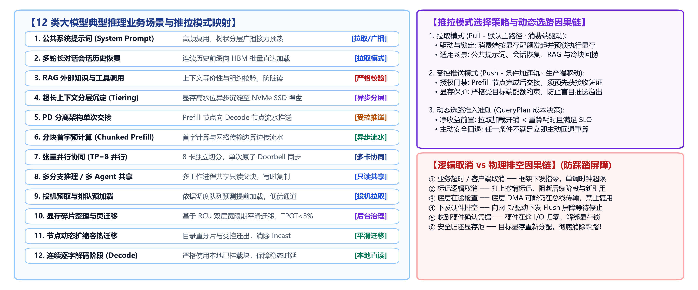
专题七：12 类业务场景推拉模式映射与物理排空屏障
区分确定性热点异步推送与突发长尾按需拉取，前置净收益评估与硬件排空屏障保障显存安全
第 10 / 16 页
【核心结论】 确定性高频热点走异步提前推送，突发长尾走微秒按需拉取；严格执行拉取与加载总开销小于本地直接重算的准入门限。 客户端取消或超时请求必须等待底层硬件在途 DMA 彻底物理排空后方可复用缓冲区，坚决杜绝野指针与显存踩踏。
Notes:
Slide 10 聚焦大模型推理的 12 类典型业务场景与推拉模式映射。对于固定系统提示词、常驻 Agent 框架引导词等确定性高频场景，采用异步提前推送（Push 模式），在会话建立时已将 KV 预置到位；对于动态多轮对话、长文档问答等突发长尾场景，采用按需拉取（Pull 模式）。无论哪种模式，都必须通过 QueryPlan 的净加速收益评估门限。右半部重点呈现了取消请求的物理排空屏障：当业务超时或客户端取消请求时，若直接释放显存，底层仍在总线传输的 DMA 将覆盖新分配的地址，引发致命的内存踩踏。方案 A 明确要求逻辑取消与物理排空解耦，必须下发硬件排空指令并等待完成确认凭据后，才允许重新分配显存物理页，保障显存重用的物理安全。

Slide 11
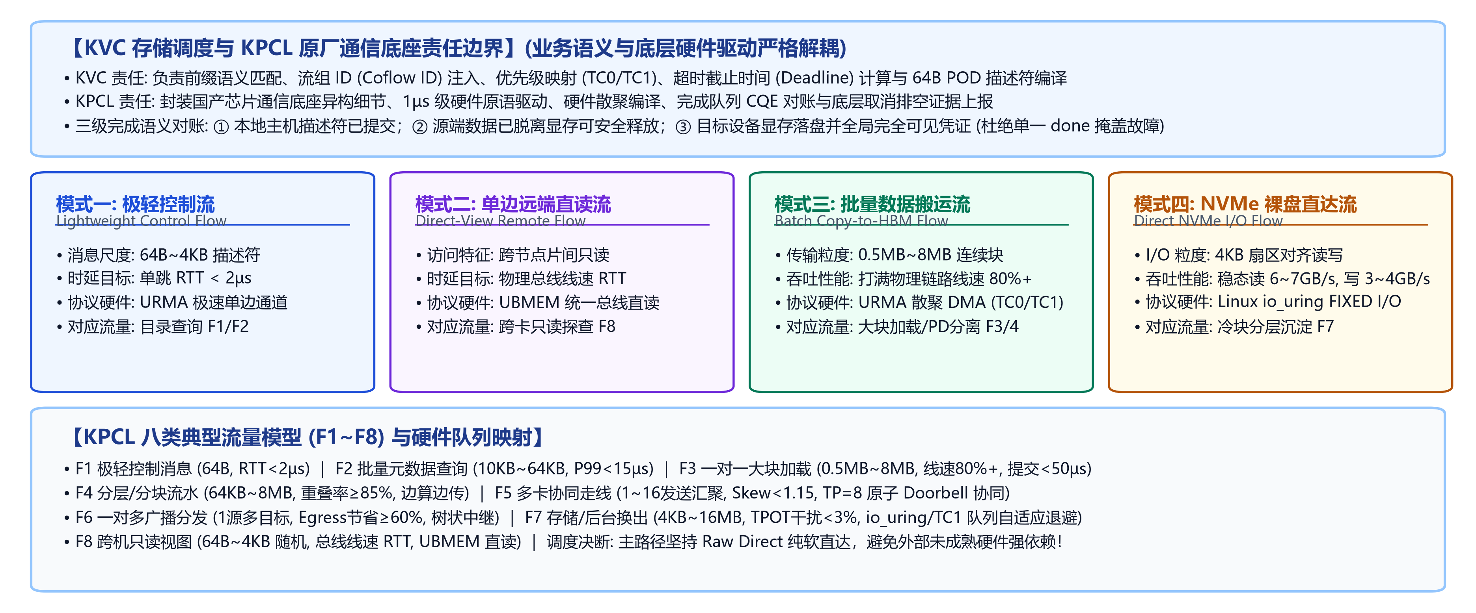
专题八：底层通信库 (KPCL) 责任边界、四大通信流与流量调度
明确 KVC 存储池调度与 KPCL 原厂通信底座接口契约，四大通信流模式与 F1~F8 流量画像消除拥塞
第 11 / 16 页
【核心结论】 KVC 与 KPCL 严格按语义决策与通信执行解耦，KPCL 提供 1µs 级非阻塞异步 API 契约；四大通信流严格物理映射至独立通道。 F1~F8 流量画像消除队列互斥与死锁；任何硬件数据传输完成必须以底层 CQE 可见性证据为准，确保状态强一致。
Notes:
Slide 11 深入到 KVC 存储调度与底层通信库 (KPCL) 的责任边界与四大核心通信流。KVC 向上管理不可变对象生命周期、6 维语义校验、目录路由与 QueryPlan 选路；KPCL 独立成库，向下封装 UBMEM 总线直读、URMA RDMA 协议与 PCIe DMA 驱动。KPCL 向 KVC 暴露统一的非阻塞异步 API，提交耗时 P99 < 1µs，完成对账完全基于硬件完成队列条目 CQE。中间四大通信数据流（模式一极轻控制流、模式二单边远端直读流、模式三批量数据搬运流、模式四 NVMe 裸盘直达流）严格物理映射至独立通道。下半部划分了 F1~F8 八类流量画像，在网卡和交换机层面配置独立的队列与优先级策略，防止后台大块换出流量冲垮前台微秒控制流。

Slide 12
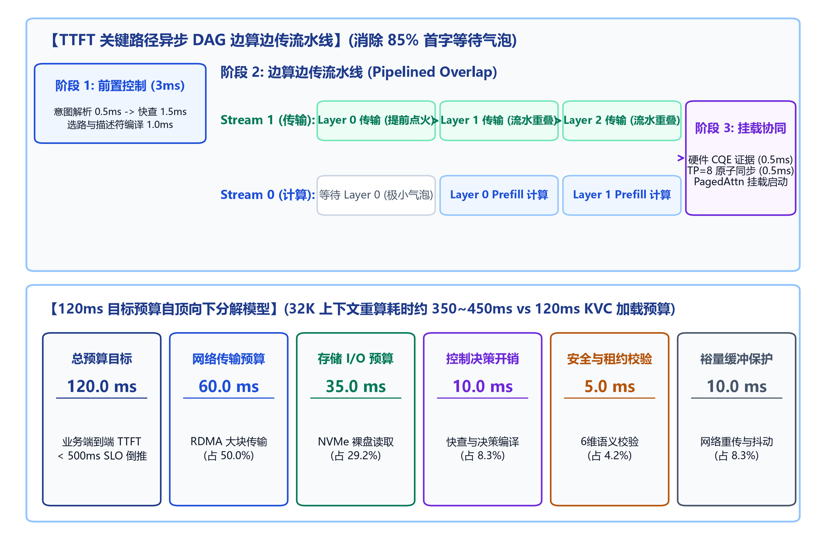
专题九：端到端 TTFT DAG 关键路径流水线与 120ms 预算拆解
控制面各阶段单调时钟硬预算控制，NPU Stream/Event 异步流水消除 85% 首字等待气泡
第 12 / 16 页
120ms 预算来源、业务收益与预算分解
▸ 1. 主流大模型案例与 120ms 目标预算来源：DeepSeek-R1 (671B MoE) 与 Qwen2.5-72B 在长思维链与长文本 (32K~64K) 下，本地直接重算耗时高达 400ms~1500ms，严重击穿在线交互 TTFT < 500ms 的黄金体验红线。为此倒推将跨节点 KVC 发现、拉取与挂载全流程严格锁定在 120ms 硬预算内
▸ 2. 对业务指标的具体改善收益：• TTFT 降低 ≥ 65%：首字延迟从数百毫秒以上大幅压缩至 120ms (加载) + 15ms (残余 Prefill) ≈ 135ms； • QPS 吞吐提升 30%~50%：消除长耗时 Prefill 矩阵乘算力占用，NPU 算力即时投入 Decode 生成； • TPOT 干扰率 < 3%：通过 120ms 异步 DAG 边算边传与统一总线 QoS 隔离，输出平稳无卡顿
▸ 3. 120ms 端到端硬预算分解：• 控制面快路径 (10ms)：意图下发 2ms + 目录发现 3ms + 6 维语义校验 2ms + 决策选路 3ms； • 数据面极速直达 (95ms)：统一总线 DMA 零拷贝与 Layer 0 边算边传流水，重叠率 ≥ 85%； • 多卡对账与挂载 (15ms)：硬件 CQE 对账与 TP=8 原子同步 5ms + PagedAttention 块表挂载 10ms
▸ 4. 推导算例属性界定：本预算用于指导各子系统微秒级门限设定的工程推导模型，任一环节超时立即熔断回退重算，绝非既成实测数据，以客观实测为准
【核心结论】 端到端时延以并集上界分解控制，控制面各子阶段设定单调时钟硬预算；NPU 边算边传异步流水消除 85% 等待气泡。 Layer 0 首层映射最高优先级提前点火以掩盖传输延迟；120ms 目标预算算例严格用于指导自上而下系统工程分解。
Notes:
Slide 12 是系统架构在性能指标上的第一性原理推导。我们结合业界主流大模型实际案例阐明 120ms 预算的业务来源：在 DeepSeek-R1 (671B MoE) 与 Qwen2.5-72B 等主流大模型长文本对话 (32K~64K) 场景下，由于 Prompt 极长，本地全量 Prefill 矩阵乘耗时高达 400ms~1500ms，不仅让首字延迟严重逼近或突破交互对话 TTFT < 500ms 的业务黄金红线，而且长耗时重算严重霸占 NPU 矩阵算力，导致并发请求大面积排队。为了在业务上获取确凿的加速净收益，系统倒推将跨节点 KVC 发现、拉取与挂载总耗时严格锁定在 120ms 预算内！该预算对业务有三大直接收益：第一，TTFT 压缩至 135ms 左右，首字响应缩短 65% 以上；第二，消除了冗长的 Prefill 矩阵乘算力占用，NPU 算力即时投入 Decode，驱动系统有效吞吐 QPS 提升 30%~50%；第三，通过异步 DAG 边算边传与 QoS 隔离，前台 TPOT 干扰率严格控制在 3% 以内。在预算分解上，控制面占 10ms，数据面占 95ms，挂载占 15ms。这是指导工程分解的推导模型，任一子项超时立即主动回退。

Slide 13
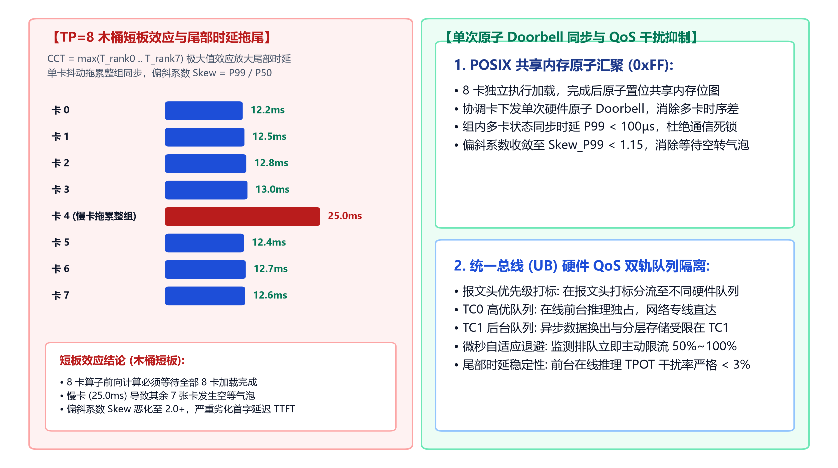
专题十：TP=8 张量并行原子协同机制与 QoS 干扰抑制架构
单次原子 Doorbell 消除多卡时序差与偏斜，前后台 QoS 双层退避保障尾部时延稳定性
第 13 / 16 页
TP=8 原子协同与尾部延迟控制
▸ 1. TP=8 木桶短板效应原理：张量并行切分至 8 张卡，计算需等待全部卡完成加载；慢节点将引发气泡并放大尾部时延
▸ 2. 单次原子 Doorbell 同步：8 卡独立完成加载后在 POSIX 共享内存中原子汇聚 (0xFF)；协调卡仅下发单次硬件原子 Doorbell 触发同步，消除多卡时序偏差，组内同步 P99 < 100µs
▸ 3. 偏斜系数收敛机制：任一单卡在租约或加载中超时，触发全局协调一致回退，绝不发生通信死锁；偏斜系数收敛至 Skew_P99 < 1.15，彻底消除多卡等待空转
▸ 4. SemanticQoS 双轨队列隔离：通过报文头标记将在线推理独占绑定至统一总线硬件最高优的 TC0 队列；后台冷数据换出与分层流向限制在 TC1 队列
▸ 5. 微秒级自适应退避门限：Worker.step() 动态监测网络排队；一旦排队立即主动限流后台换出带宽，确保前台在线推理 TPOT 干扰率 < 3%
【核心结论】 张量并行 (TP=8) 偏斜从提交源头收敛，共享内存单次原子 Doorbell 消除多卡时序差，组内状态同步耗时 P99 < 100µs。 Layer 0 首层提前下发有效掩盖传输延迟；结合硬件 QoS 隔离与微秒自适应退避，保障前台在线推理 TPOT 干扰率 < 3%。
Notes:
Slide 13 直面分布式推理中的物理瓶颈：张量并行 (TP=8) 的 Coflow 木桶偏斜与前后台混压干扰。在 TP=8 场景下，由于算子同步屏障的存在，整体完成时间取决于最慢的一张卡。单卡网络抖动会导致其余 7 张卡空等，偏斜系数恶化至 2.0 以上！方案 A 提出三大应对手段：第一，8 卡独立加载完成后在 POSIX 共享内存中通过原子位图汇聚，由协调者下发单次硬件原子 Doorbell，组内多卡同步耗时 P99 < 100µs，从提交源头消除时序偏差，偏斜系数收敛至 1.15 以内；第二，Layer 0 首层映射最高优先级提前下发，掩盖后续层传输；第三，前后台混压下，Worker.step() 动态监测排队时延，一旦排队主动退避后台换出，控制前台 TPOT 干扰率在 3% 以内。

Slide 14
专题十一：三面可靠性隔离体系与 ViewGuard 容错跳出
管理通信故障由本地配置快照兜底，控制面依预算快速重试与滑动窗口熔断，ViewGuard 异常 500µs 安全回退
第 14 / 16 页
1. 管理面故障域隔离 (Management Plane)
2. 控制面分级容错与智能降级 (Control Plane)
3. 数据面 ViewGuard 500µs 极速跳出 (Data Plane)
▸ 典型故障场景：管理节点发生网络闪断、配置中心 (etcd) 出现网络分区，或管控服务 (Controller) 触发主备倒换
▸ 物理隔离架构：管理服务独立部署于控制节点，仅负责静态配置与配额下发，绝不参与在线推理单请求数据流
▸ 本地配置快照兜底：节点代理启动时全量同步集群拓扑、硬件参数与租户配额至本地内存快照；管理通信中断时直接读取本地静态快照，在线推理完全无感
▸ 典型故障场景：分布式目录 RPC 网络抖动、单卡租约排队，或远端节点瞬时负载偏高导致响应延迟
▸ 预算内分级快速重试：控制面依据请求剩余 TTFT 预算动态设定软超时；单次查询达到微秒软阈值 (如 500µs) 时，优先发起轻量快速重试或查询备用只读副本 (Follower)，重试耗时仅数十微秒，杜绝单次瞬时抖动误判
▸ 滑动窗口熔断与阶梯降级：熔断器基于滑动窗口错误率 (如 100ms 窗口超时率 > 30%) 判定持续拥塞才触发阻断；熔断后遵循阶梯降级：优先读取本地或同机架局部前缀（增量 Prefill），最后才回退全量重算，消除重算风暴
▸ 典型故障场景：跨节点远端直读 (Direct-View) 时远端主机突发断电、宕机或网络中断，引发本地总线访问异常
▸ 用户态信号拦截：在用户态注册专门信号拦截钩子，微秒级捕获 SIGBUS 缺页总线错误，阻断底层异常向 NPU 算子扩散
▸ 500µs 跳出与安全回退：在 500µs 内快速撤销异常虚存映射，通知算子平稳切换至四级降级链【直读 -> 拷贝 -> DDR -> 本地重算】，保障业务连续
【核心结论】 三面故障域严格物理隔离，管理节点通信故障由本地静态配置快照兜底，绝不向在线推理扩散。 控制面依据预算分级重试并基于滑动窗口熔断，杜绝单次抖动引发全量重算风暴；ViewGuard 异常在 500µs 内安全回退。
Notes:
Slide 14 交代了系统高可用可靠性体系与 ViewGuard 容错跳出机制。系统建立三面独立故障域：第一，管理面独立部署，节点代理在启动时已将集群拓扑、节点硬件参数与租户配额等静态配置全量同步至本地内存，形成只读配置快照；当管理节点通信故障或控制器主备倒换时，计算节点直接读取本地配置快照无缝运行，绝不干扰在线单请求；第二，控制面拒绝粗暴的单次失败全量重算，而是建立科学的预算内重试与滑动窗口熔断机制：依据请求剩余 TTFT 预算设定微秒级软超时，超时优先发起快速轻量重试或查询备用副本，仅在滑动窗口确认持续拥塞时才触发熔断，且熔断后优先尝试复用本地或同机架的局部前缀，仅对残余部分执行增量 Prefill，最后才回退全量重算，杜绝单次抖动引发大面积重算风暴；第三，数据面上通过 ViewGuard 在用户态注册 SIGBUS 信号拦截钩子，在 500µs 内撤销异常映射并执行四级优雅降级，实现业务高可用与连续性。

Slide 15
专题十二：四个核心验证阶段 (E0~E3) 演进路线与 38 条 SR 需求矩阵
四个核心验证阶段建立坚固证据闭环，全量 38 条 SR 需求精准分层映射，确立纯软主路径与条件加速轨
第 15 / 16 页
E0 业务收益前提确认
[净收益与协议上限]
E1 核心数据路径打通
[零拷贝与多卡同步]
E2 动态调度与分层扩容
[微秒决策与SSD直达]
E3 全链路混压总门禁
[真实集群端到端混压]
▸ 验证目标：验证 Saved-Prefill 净收益在各复用率下的存在边界，探明 UBMEM 协议加速上限
▸ 准入门槛：净收益显著存在，远端拉取总开销 < 本地直接重算耗时
▸ 需求承接：承接 L1 框架适配层 6 条 SR 需求 (SR23-01-01~06)
▸ 验证目标：打通 Host CPU 零数据拷贝底座、64B POD 描述符编译与 TP=8 多卡原子同步
▸ 准入门槛：Host CPU 零数据拷贝，TP=8 同步 P99 < 100µs，0 错误消费
▸ 需求承接：承接 L3 传输管理层 9 条 SR 需求 (SR23-01-21~29)
▸ 验证目标：验证 QueryPlan 选路、ViewGuard 容错跳出与 NVMe SSD 直达扩容
▸ 准入门槛：决策准确率 ≥ 95%，SIGBUS 跳出 < 500µs，SSD 直达绕过主机内存
▸ 需求承接：承接 L2 核心调度层 SR23-01-07~20 共 14 条 SR 需求闭环
▸ 验证目标：真实双节点集群下，前台在线推理与后台满载 I/O 极限混压验证
▸ 准入门槛：全链路 TTFT 降幅 ≥ 20%，QPS 提升 ≥ 10%，前台 TPOT 干扰率 < 3%
▸ 需求承接：承接管理与辅助保障层 SR23-01-30~38 共 9 条 SR 需求闭环
主路径纯软直达与去依赖科学证伪
[架构去依赖]
研产测一体化四大交付资产闭环
[生产级交付]
▸ 纯软主路径底座：以标准驱动纯软直达为主路径底座，不依赖专用协处理器即可稳定运行
▸ 条件加速轨定位：网卡硬件多播、硬件 Atomic Remap 与 DPU 卸载定位为条件加速轨，解耦演进
▸ 科学证伪结论：严密证伪硬件强依赖风险，外部协处理器不可用时系统平稳回退至纯软主路径
▸ 生产级代码资产：交付 C/C++ 原生核心库、POSIX 共享内存运行时、微秒级驱动桩与全套单元测试套件
▸ 白皮书级规范资产：输出《系统架构设计说明书》、《KPCL 通信驱动 API 契约》与部署实施手册
▸ 客观实测数据资产：交付 12 份标准验证报告、真实拓扑 CSV 事件与微秒级追踪监控曲线
【核心结论】 执行显存严格归推理框架管理拥有；主路径基于标准驱动纯软直达，硬件加速解耦演进；架构分层精准承接全量 38 条 SR 需求。 严格执行 E0~E3 渐进式阶段门禁准入标准，严禁未达标合并上线；以真实双节点集群客观实测数据为准，确保工程高质量交付。
Notes:
Slide 15 是方案 A 的落地推进路线图与 38 条受控 SR 需求的分层落地矩阵。我们按研发工程演进清晰划分为四个核心验证阶段（E0~E3）：E0 验证 Saved-Prefill 净收益与协议加速上限，闭环 L1 适配层 6 条 SR；E1 打通 Host 零数据拷贝底座、描述符编译与 TP=8 多卡同步，闭环 L3 传输底座 9 条 SR；E2 验证 QueryPlan 微秒决策（≥95%）与 ViewGuard 500µs 跳出，闭环 L2 控制层 14 条 SR；E3 开展全链路前后台极限混压总门禁（TTFT 降幅 ≥ 20%，QPS 提升 ≥ 10%，TPOT 干扰率 < 3%），闭环管理保障层 9 条 SR。受控 SRS V2.3 的全量 38 条 SR 需求全部精准映射到软件四层架构中，无一遗漏。下半部展示了纯软主路径与条件硬件加速的双轨演进策略，并承诺研产测一体化闭环交付。

Slide 16
工程化收官总结：技术立项核心共识、生产级交付资产与落地保障承诺
基于第一性原理分析系统瓶颈 · 阶段门禁保障工程质量 · 打造面向国产 AI 硬件的统一存储底座
第 16 / 16 页
1. 原厂软硬件协同底座
[架构定位]
2. 前置微秒动态决策
[净加速收益]
3. 生产级安全一致性
[数据安全校验]
4. 阶段门禁与质量闭环
[工程推进]
▸ 执行显存归属：框架独占执行显存，系统统一跨节点不可变存储池
▸ 底层总线封装：以原厂通信库 (KPCL) 封装硬件驱动，屏蔽底层异构细节
▸ 主路径纯软直达：基于标准驱动直达，硬件加速解耦演进，降低外部依赖
▸ 净收益前置门禁：拉取加载总开销 < 本地直接重算耗时，否则主动回退本地重算
▸ 无锁快路径匹配：ART 基数树快照遍历 P99 < 2µs，QueryPlan 动态微秒选路
▸ Host 零数据拷贝：基础路径 CPU 仅下发 64B POD 描述符，数据经 DMA 直达 NPU HBM
▸ 6 维语义强校验：严格核验模型、词表、模板与租约，杜绝非法失效数据消费
▸ ViewGuard 500µs：跨节点直读捕获 SIGBUS 异常，500µs 内快速跳出并回滚本地重算
▸ RCU 双层宽限期：CPU 读者退出与硬件在途 I/O 排空双层仲裁，保障显存安全释放
▸ E0~E3 渐进门限：严格按收益确认、底座打通、调度决策与端到端混压四阶段演进
▸ 严苛混压门禁：前后台混压下 TTFT 降幅 ≥ 20%，QPS 提升 ≥ 10%，TPOT 干扰率 < 3%
▸ 研产测一体化：代码、规范、实测数据与核心专利同步闭环交付，以客观实测为依据
四大生产级核心交付资产
[研产测一体化交付]
研发攻坚落地承诺与推进准则
[专家担当与底线思维]
▸ 代码资产：交付全套微秒级 C/C++ 原生核心库、POSIX 共享内存运行时与单元测试套件
▸ 规范资产：输出白皮书级《系统架构设计说明书》、《KPCL 通信驱动 API 契约》与部署规范
▸ 数据资产：交付 12 份标准验证报告、真实拓扑 CSV 原始事件与微秒级监控追踪曲线
▸ 专利资产：围绕双流分离、ViewGuard 容错、6维语义校验与 DAG 流水布局多项核心发明专利
▸ 直面物理瓶颈第一性：从硬件与网络排队动力学出发，系统优化多卡偏斜与 Incast 拥塞
▸ 坚守学术与技术诚信：不知为不知，绝不杜撰数据，严格区分已有需求、设计建议与推导算例
▸ 以客观实测数据为依据：所有指标以真实 2 节点 W2 集群混压测试数据为准，杜绝未经验证的纸面假设
▸ 阶段门禁准入与风险应对：严格执行 E0~E3 准入与证伪门限，主路径遇阻果断启动备选兜底方案
【核心结论】 基于第一性原理与软硬件协同设计，打造高可靠统一异构 KVCache 存储底座；严格按四个验证阶段推进，确保系统高质量交付。 为后续系统工程落地提供扎实技术依据，以客观实测数据为准。
Notes:
最后，我们用 Slide 16 为方案 A 的架构设计串讲做收官总结。回顾整套方案，我们确立了四大立项核心共识：第一，原厂软硬件协同系统定位，执行显存归框架拥有，以 KPCL 屏蔽底层芯片异构；第二，前置微秒动态决策，坚决不盲目加载，确保净加速收益且数据面硬件直达显存；第三，生产级安全高于一切，6 维语义强校验杜绝错误消费，ViewGuard 500µs 容错跳出，RCU 双层宽限期消除悬空内存；第四，按 E0~E3 严苛门禁分阶段交付。在交付成果上，我们承诺研产测一体化，交付生产级原生核心代码、白皮书级接口规范、12 份标准实测数据字典与核心发明专利。我们将始终坚守第一性原理与技术诚信底线，直面物理瓶颈，以扎实代码与实测数据向架构评审完成工程落地验证！感谢大家！

